Slide 1
Клуб професійного спілкування

Slide 2
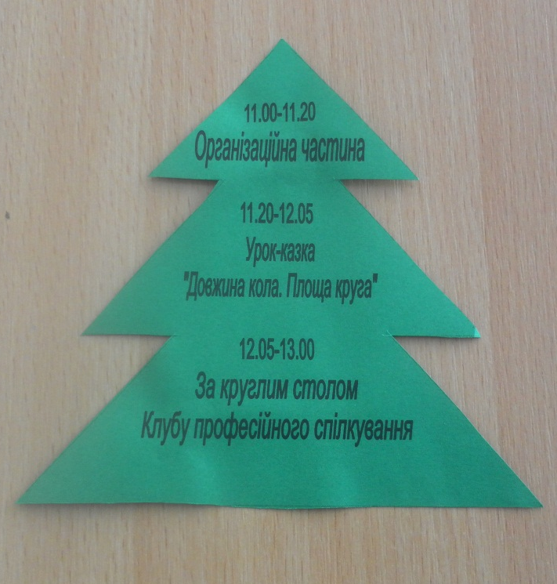
Я, активний учасник проведення на базі школи «Клубу професійного спілку-вання», постійно діючого семінару вчителів математики м. Тернополя. Для педагогів проводяться відкриті уроки, «круглі столи», брифінги. Мною на першому засіданні був проведений урок-казка по темі «Довжина кола. Площа круга» в 6 класі.

Slide 3
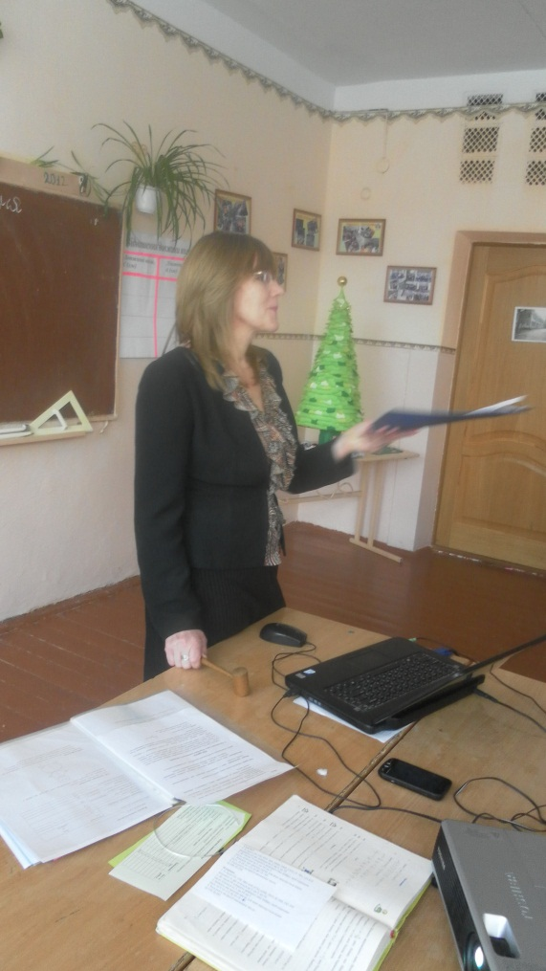
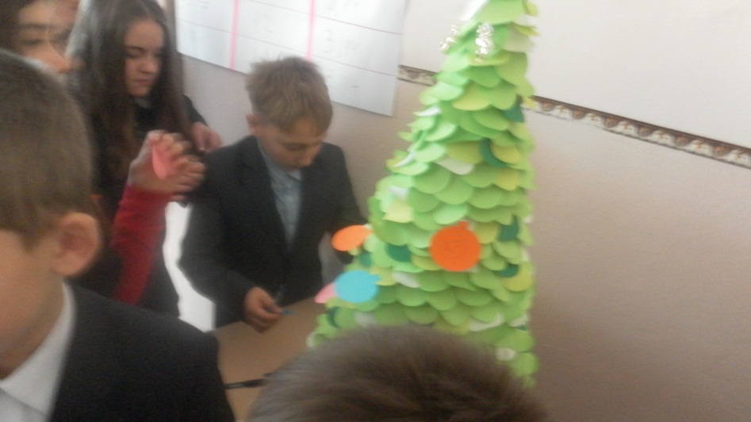
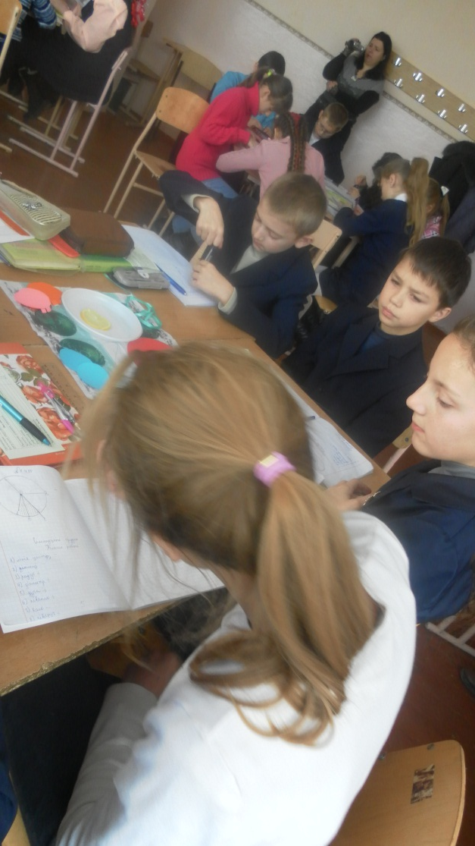
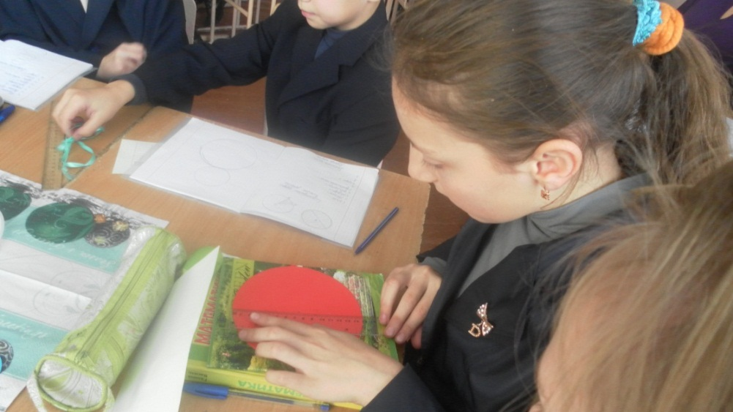
Казкова математика

Slide 4
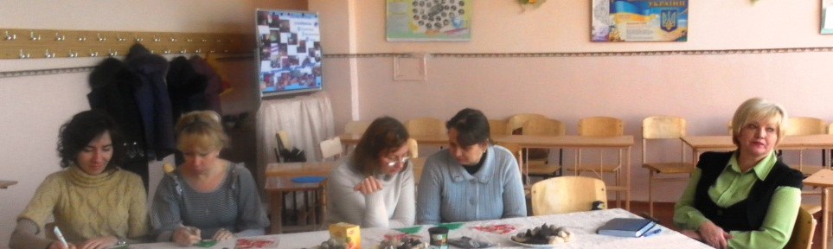
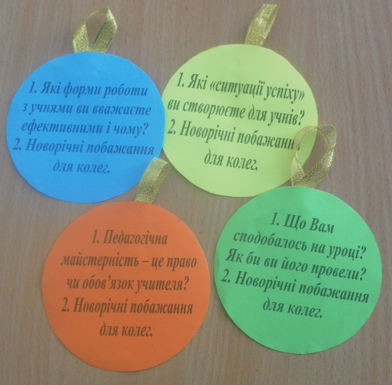
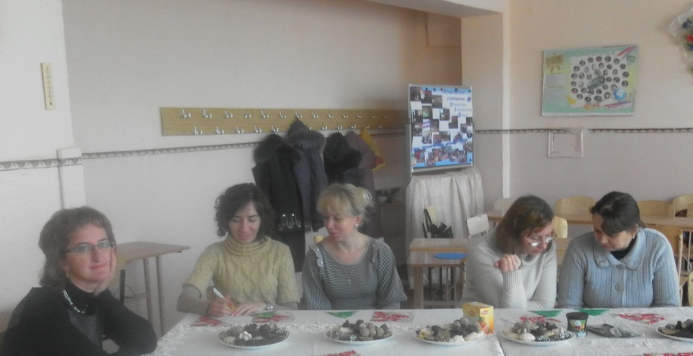
Обговорення уроку…

Slide 5
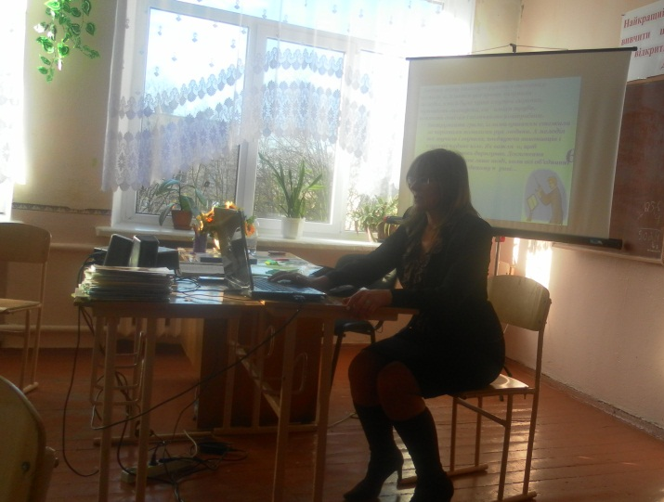
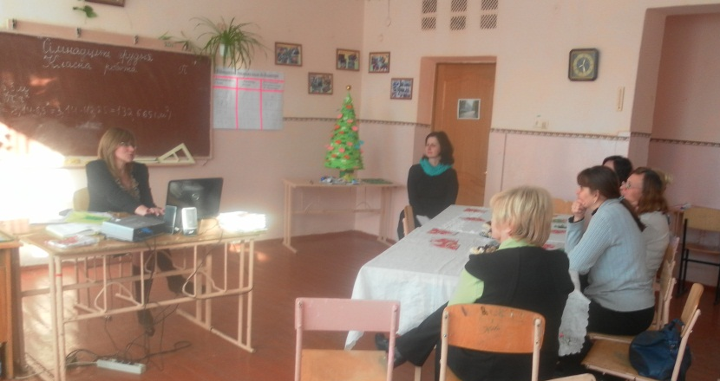
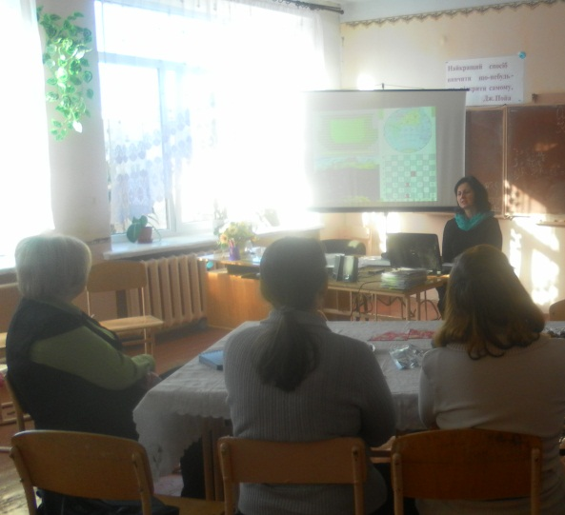
Ділимось досвідом роботи з колегами

Slide 6
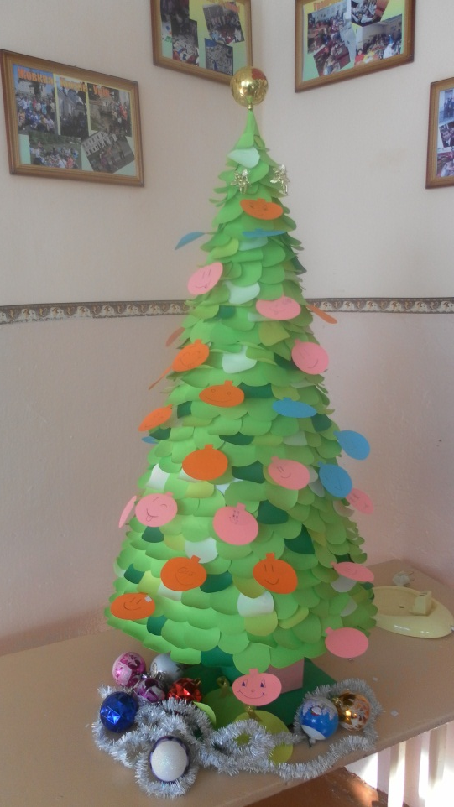
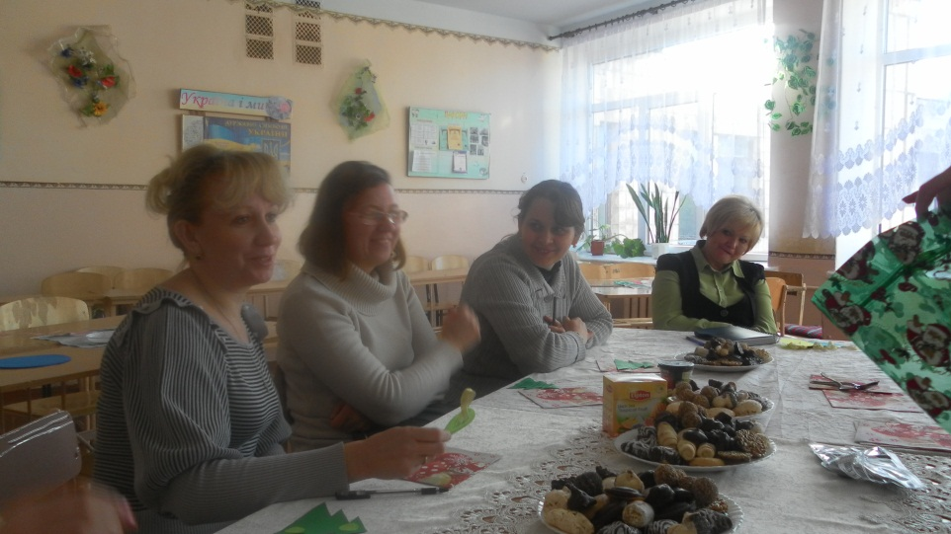
Релаксація потрібна не лише учням, а й учителям

Slide 7
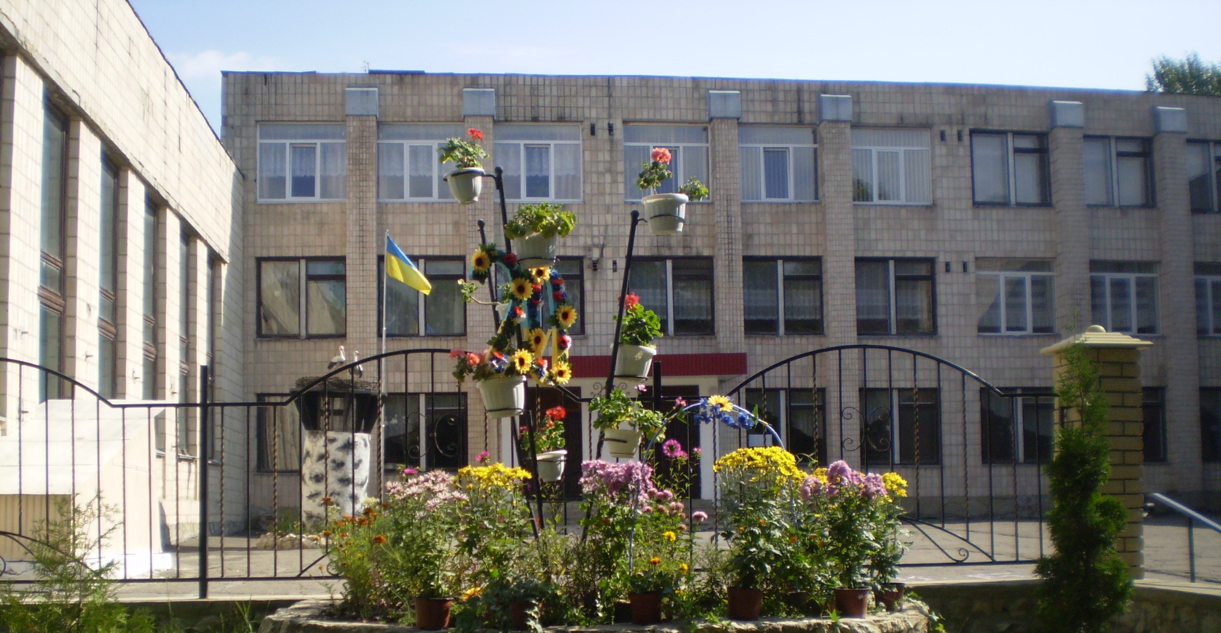
До нових зустрічей!

